Slide 1
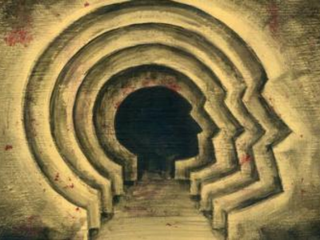
Лекция 4. Зарождение и эволюция психики
Основные направления в рассмотрении развития психики.
Понятие психики и ее особенности.
Свойства и уровни развития психики.
Основные стадии развития психики.
Эволюция психики.

Slide 2
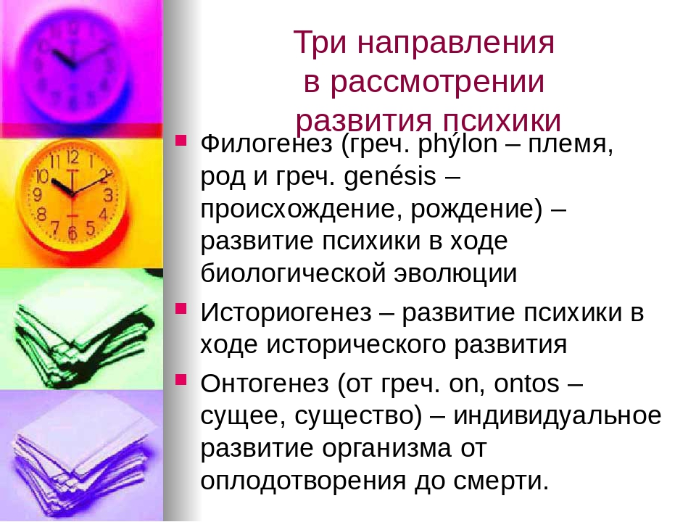

Slide 3
В переводе с древнегреческого «психология» — это наука о душе, и, следовательно, ее предметом является «душа», или психика.
Существуют различные точки зрения на такой сложный и многогранный феномен, каким является «психика», или «душа».
Большинство из них относится или к идеалистическому, или к материалистическому толкованию.
Психика — это свойство высокоорганизованной живой материи, заключающееся в активном отражении субъектом объективною мира, в построении субъектом неотчуждаемой от него картины этого мира и регуляции на этой основе поведения и деятельности.
Из данного определения следует ряд основополагающих суждений о природе и механизмах проявления психики.

Slide 4

Во-первых, психика — это свойство только живой высокоорганизованной живой материи.
Следовательно, не всякая живая материя обладает этим свойством, а лишь та, которая обладает специфическими органами, обусловливающими возможность существования психики. ???
Во-вторых, главная особенность психики заключается в способности отражать объективный мир.
Что это означает? Буквально это значит следующее: высокоорганизованная живая материя, обладающая психикой, обладает способностью получения информации об окружающем ее мире.
В то же время получение информации связано с созданием этой высокоорганизованной материей определенного психического, т. е. субъективного по своей природе и идеалистического (нематериального) по своей сути образа, который с определенной мерой точности является копией материальных объектов реального мира.

Slide 5
В-третьих, получаемая живым существом информация об окружающем мире служит основой для регуляции внутренней среды живого организма и формирования его поведения, что в целом определяет возможность относительно длительного существования этого организма в постоянно изменяющихся условиях среды обитания.
Следовательно, живая материя, обладающая психикой, способна реагировать на изменение внешней среды или на воздействия объектов окружающей среды.
Необходимо подчеркнуть, что существует весьма значительное количество форм живой материи, обладающих определенными психическими способностями.
Эти формы живой материи отличаются друг от друга по уровню развития психических свойств.

Slide 6
Элементарная способность реагировать избирательно на воздействие внешней среды наблюдается уже у простейших форм живой материи.
Так, амеба, представляющая собой всего лишь одну живую клетку, заполненную протоплазмой, удаляется от одних раздражителей и приближается к другим.
По своей сути движения амебы являются начальной формой приспособления простейших организмов к внешней среде.
Подобное приспособление возможно благодаря существованию определенного свойства, отличающего живую материю от неживой.
Это свойство — раздражимость.
Внешне она выражается в проявлении вынужденной активности живого организма.
Чем выше уровень развития организма, тем более сложную форму имеет проявление его активности в случае изменения условий среды обитания.
Первичные формы раздражимости обнаруживаются даже у растений, например, так называемый «тропизм» — вынужденное движение.

Slide 7
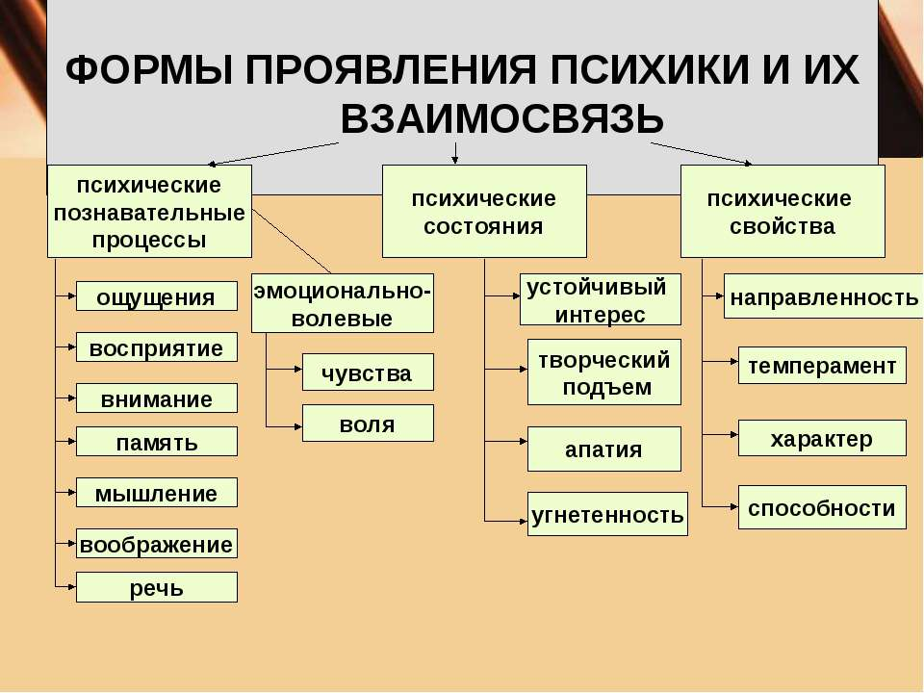

Slide 8



